Slide 1
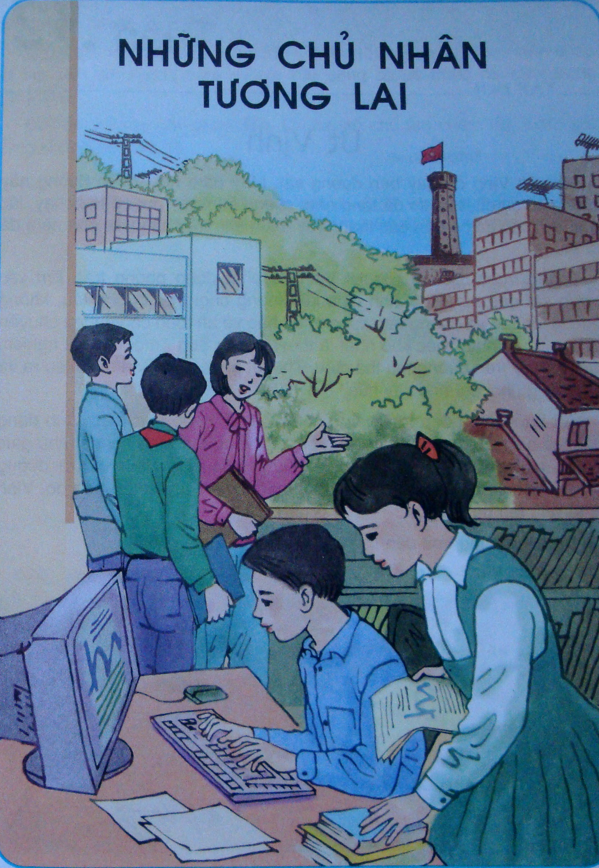

Slide 2
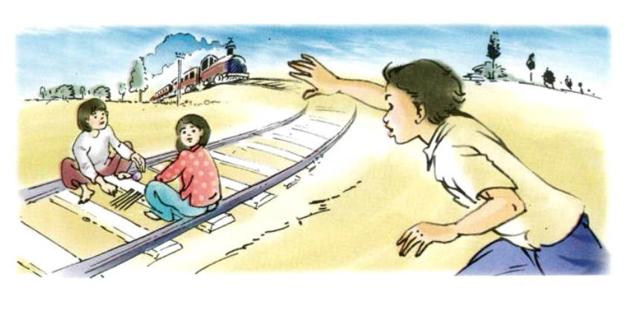
Út Vịnh
Tô Phương

Slide 3

Út Vịnh
Nhà Út Vịnh ở ngay bên đường sắt. Mấy năm nay, đoạn đường này thường có sự cố. Lúc thì đá tảng nằm chềnh ềnh trên đường tàu chạy, lúc thì ai đó tháo cả ốc gắn các thanh ray. Lắm khi, trẻ chăn trâu còn ném đá lên tàu.
Tháng trước, trường của Út Vịnh đã phát động phong trào Em yêu đường sắt quê em. Học sinh cam kết không chơi trên đường tàu, không ném đá lên tàu và đường tàu, cùng nhau bảo vệ an toàn cho những chuyến tàu qua. Vịnh nhận việc khó nhất là thuyết phục Sơn – một bạn rất nghịch, thường chạy trên đường tàu thả diều. Thuyết phục mãi, Sơn mới hiểu ra và không chơi dại như vậy nữa.
Một buổi chiều đẹp trời, gió từ sông Cái thổi vào mát rượi. Vịnh đang ngồi học bài, bỗng nghe thấy tiếng còi tàu vang lên từng hồi dài như giục giã. Chưa bao giờ tiếng còi lại kéo dài như vậy. Thấy lạ, Vịnh nhìn ra đường tàu. Thì ra hai cô bé Hoa và Lan đang ngồi chơi chuyền thẻ trên đó. Vịnh lao ra như tên bắn, la lớn:
-Hoa, Lan, tàu hỏa đến!
Nghe tiếng la, bé Hoa giật mình, ngã lăn khỏi đường tàu, còn bé Lan đứng ngây người, khóc thét.
Đoàn tàu vừa réo còi vừa ầm ầm lao tới. Không chút do dự, Vịnh nhào tới ôm Lan lăn xuống mép ruộng, cứu sống cô bé trước cái chết trong gang tấc.
Biết tin, ba mẹ Lan chạy đến. Cả hai cô chú ôm chầm lấy Vịnh, xúc động không nói nên lời.
Theo TÔ PHƯƠNG

Slide 4

- Bài này chia làm 4 đoạn
* Đoạn 1: Nhà Út Vịnh…lên tàu
* Đoạn 2: Tháng trước…như vậy nữa
* Đoạn 3: Một buổi chiều…tàu hỏa đến !
* Đoạn 4: Nghe tiếng la…hết bài

Slide 5


Đọc tiếp nối từng đoạn.

Slide 6

Luyện đọc
Tìm hiểu bài
Chềnh ềnh,
Giục giã
Khóc thét
Mép ruộng
- Thanh ray
Vịnh lao ra như tên bắn, la lớn:
- Hoa, Lan, tàu hỏa đến!

Slide 7
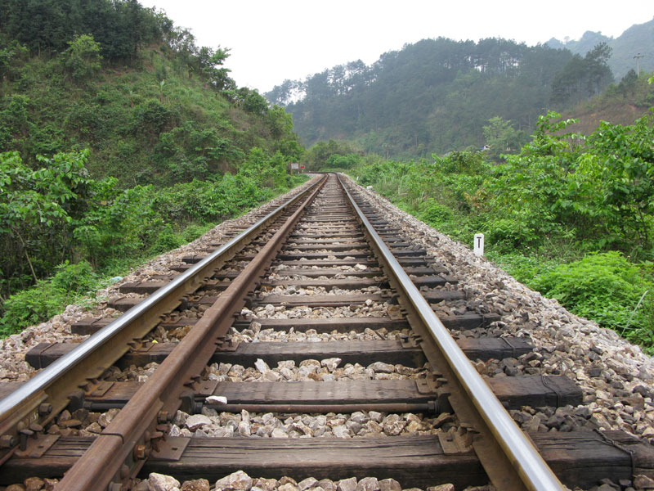

Slide 8
Luyện đọc
Tìm hiểu bài
Chềnh ềnh,
Giục giã
Khóc thét
Mép ruộng
Thanh ray
- Chuyền thẻ

Slide 9
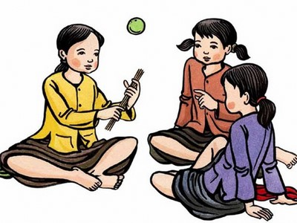
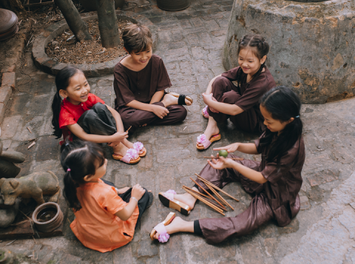
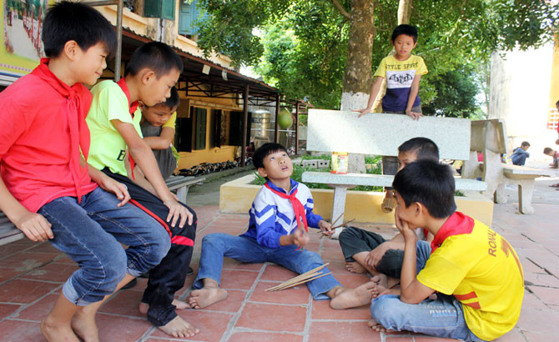
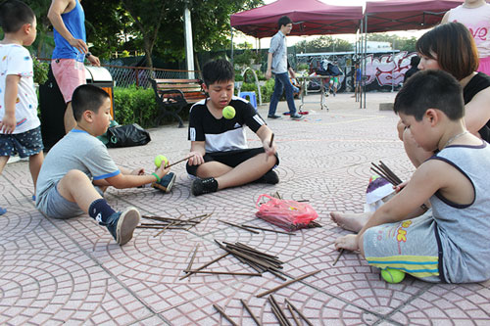

Slide 10

-Đọc trong nhóm đôi ( 2 phút)

Slide 11

Đọc trước lớp .

Slide 12
* Tìm hiểu bài:
Câu 1: Đoạn đường sắt gần nhà Út Vịnh mấy năm nay thường có những sự cố gì?
Lúc thì tảng đá nằm chềnh ềnh trên đường tàu chạy, lúc thì ai đó tháo cả ốc gắn với các thanh ray. Nhiều khi, trẻ chăn trâu còn ném đá lên tàu khi tàu đi qua.

Slide 13

Út Vịnh
Tô Phương
Nội dung ý 1:
Đoạn đường sắt gần nhà Út Vịnh mấy năm nay thường xảy ra sự cố.

Slide 14
Út Vịnh
Tập đọc:
Út Vịnh
Tô Phương
Tô Phương
* Tìm hiểu bài:
* Tìm hiểu bài:
Câu 2: Út Vịnh đã làm gì để thực hiện nhiệm vụ giữ gìn an toàn đường sắt?
Vịnh đã tham gia phong trào Em yêu đường sắt quê em; nhận việc thuyết phục Sơn – một bạn thường chạy trên đường tàu thả diều; đã thuyết phục được Sơn không thả diều trên đường tàu.

Slide 15
Út Vịnh
Tô Phương
Nội dung ý 2:
Những việc làm của út Vịnh để bảo vệ an toàn đường sắt.

Slide 16
Út Vịnh
Tô Phương
* Tìm hiểu bài:
Câu 3: Khi nghe thấy tiếng còi tàu vang lên từng hồi giục giã, Út Vịnh nhìn ra đường sắt và đã thấy điều gì?
Vịnh thấy Hoa và Lan đang ngồi chơi chuyền thẻ trên đường tàu.

Slide 17
* Tìm hiểu bài:
Câu 4: Út Vịnh đã hành động như thế nào để cứu hai em nhỏ đang chơi trên đường tàu?
Vịnh lao ra khỏi nhà như tên bắn, la lớn báo tàu hỏa đến, Hoa giật mình, ngã lăn khỏi đường tàu, còn Lan đứng ngây người khóc thét. Đoàn tàu ầm ầm lao tới. Vịnh nhào tới ôm Lan lăn xuống mép ruộng.

Slide 18
Nội dung ý 3:
Hành động dũng cảm cứu hai em nhỏ của Út Vịnh

Slide 19

Em học tập được ở Út Vịnh điều gì?
Em học tập được ở Út Vịnh ý thức trách nhiệm, tôn trọng luật an toàn giao thông, tinh thần dũng cảm cứu các em nhỏ.
Út Vịnh còn nhỏ nhưng đã có ý thức của một chủ nhân tương lai, biết thực hiện tốt nhiệm vụ giữ gìn an toàn đường sắt ở địa phương, dũng cảm, nhanh trí cứu sống em nhỏ.

Slide 20

Nội dung:
* Ca ngợi tấm gương giữ gìn an toàn giao thông đường sắt và hành động dũng cảm cứu em nhỏ của Út Vịnh.

Slide 21
3. Luyện đọc diễn cảm
Thấy lạ, Vịnh nhìn ra đường tàu. Thì ra hai cô bé Hoa và Lan đang ngồi chơi chuyền thẻ trên đó.
Vịnh lao ra như tên bắn, la lớn:
- Hoa, Lan tàu hỏa đến!
Nghe thấy tiếng la, bé Hoa giật mình, ngã lăn khỏi đường tàu, còn bé Lan đứng ngây người, khóc thét.
Đoàn tàu vừa réo còi vừa ầm ầm lao tới. Không chút do dự, Vịnh nhào tới ôm Lan lăn xuống mép ruộng, cứu sống cô bé trước cái chết trong gang tấc.

Slide 22
3. Luyện đọc diễn cảm
Thấy lạ, Vịnh nhìn ra đường tàu. Thì ra hai cô bé Hoa và Lan đang ngồi chơi chuyền thẻ trên đó.
Vịnh lao ra như tên bắn, la lớn:
- Hoa, Lan tàu hỏa đến!
Nghe thấy tiếng la, bé Hoa giật mình, ngã lăn khỏi đường tàu, còn bé Lan đứng ngây người, khóc thét.
Đoàn tàu vừa réo còi vừa ầm ầm lao tới. Không chút do dự, Vịnh nhào tới ôm Lan lăn xuống mép ruộng, cứu sống cô bé trước cái chết trong gang tấc.

Slide 23

Út Vịnh
Tô Phương
Chuẩn bị bài:
Những cánh buồm

Slide 24

Chúc các em học tốt !

Slide 25
Điều chỉnh- bổ sung sau tiết dạy

